Slide 1
楼层显示说明
电梯信号同步

Slide 2
互动原理：
电梯信号同步：
交互说明：
服务器从电梯主控设备上获取电梯运行的相关数据，然后同步到显示屏上，让电梯外的人可以看到电梯上下的画面效果。

Slide 3
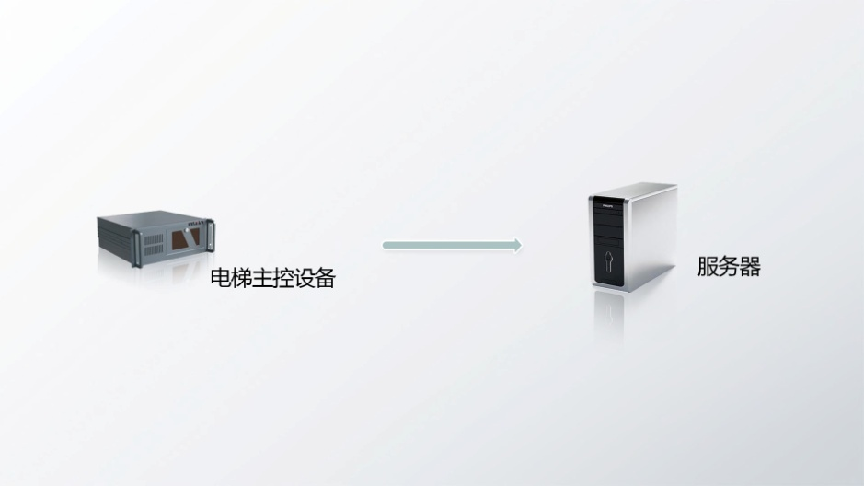
互动原理：
Part1
电梯信号同步
电梯信号同步：
服务器与电梯主控设备连线，并接收电梯运行相关信息（主要是上升，下降与楼层信息等）。

Slide 4

显示系统：
Part2
电梯间显示
电梯间显示系统：
电梯间显示系统采用40寸标准显示器作为楼层显示载体。
显示内容通过服务器输出得数字内容得到，采用仿古表针的设计。
设备连线，采用DVI分配器来连接每层电梯间的显示设备。

Slide 5
显示系统：
表1：主要技术参数
产品型号SU1403-0001面板类型40“ Full HD Panel物理分辨率(pixel)1366（H）× 768（V）
像素点距(mm)0.46125（H） × 0.46125（V）
屏幕比例16:9
响应时间(ms)8
亮度(cd/m2)700对比度3000:1可视角度178°（H）/178°（V）
显示色彩8bit～16.7M
重量（kg）20
智能散热系统智能温控风扇、风扇自检功能、节约能耗、减小噪音、降低整机温度，提高整机可靠性；环保背光系统低耗电设计，节约能耗、减少液晶屏发热、提高整机可靠性；
100～240V AC功耗（W）180
显示外型尺寸（mm）911.7（W）× 524.2（H）× 133.60（T）显示区域尺寸（mm）885.6（H）× 498.15（V）
安装方式自带安装孔位
存储温度-20ºC～60ºC工作温度0ºC～50ºC工作湿度10%～90%外壳材质金属外壳，防静电、防磁场、防强电场干扰

Slide 6
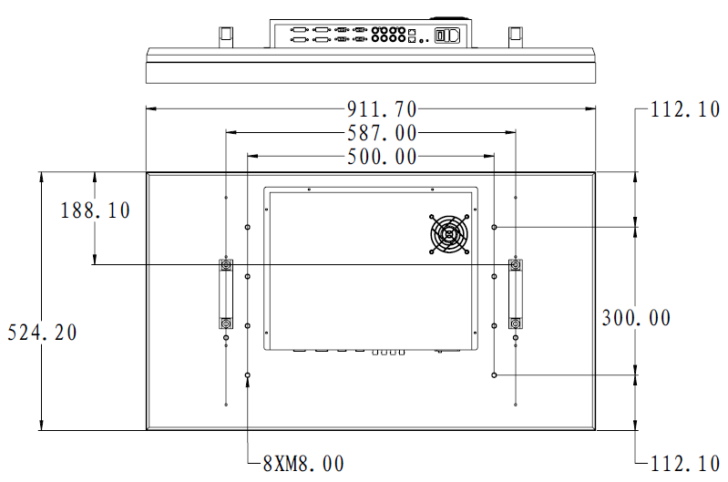
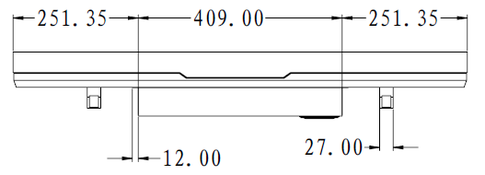
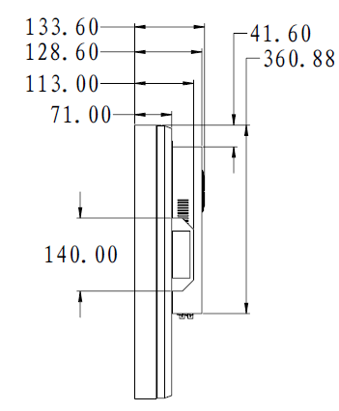
40寸显示器尺寸没有包含壁挂结构钢管（40mm）
面板结构图

Slide 7
系统安装：
Part4
系统安装方案
电梯主控计算机安装：
电梯主控计算机安装在电梯的主控机房，所有控制线通过电梯井连接到每个显示终端和控制设备机。
电梯楼层控制器安装：
电梯楼层控制器安装在电梯吊厢的上面，与主控计算机通过232信号线连接，线路安装在电梯井内。

Slide 8
系统安装：
Part5
显示软件
楼层显示信息软件
电梯间的显示软件为定制产品，我们可以按照业主的构想来完成显示内容的设计。

Slide 9


